Slide 1


XIN CHÀO CÁC EM!
CHÀO MỪNG CÁC EM ĐẾN VỚI BÀI HỌC NGÀY HÔM NAY!

Slide 2




TIẾT 3. VIẾT
VIẾT BÀI VĂN THUẬT LẠI MỘT SƯ VIỆC

Slide 3

NỘI DUNG BÀI HỌC
01
Chuẩn bị
02
Viết bài
03
Đọc soát bài viết

Slide 4

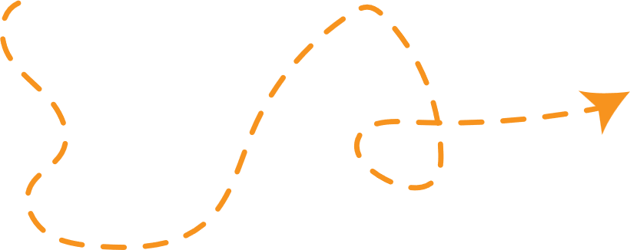
PHẦN 1.
CHUẨN BỊ

Slide 5



ĐỀ BÀI
Viết bài văn thuật lại một hoạt động trải nghiệm mà em đã tham gia và chia sẻ suy nghĩ, cảm xúc của em về hoạt động đó.

Slide 6
HƯỚNG DẪN TÌM Ý CHO BÀI VIẾT
a. Chọn hoạt động trải nghiệm (ví dụ: tham quan làng nghề truyền thống, làm một số sản phẩm thủ công, tham gia hoạt động của một câu lạc bộ,…)
b. Liệt kê các việc đã làm, sắp xếp các việc theo trình tự hợp lí.

Slide 7
Cách 1. Giới thiệu hoạt động trải nghiệm (tên hoạt động, thời gian, địa điểm diễn ra hoạt động,…)
Mở bài
Giới thiệu hoạt động trải nghiệm
Cách 2. Nêu tên hoạt động và lí do em muốn tham gia hoạt động
Kể lần lượt các hoạt động theo trình tự (có thể sử dụng các từ ngữ: đầu tiên, tiếp theo, sau đó, trong khi đó, bên cạnh đó, cuối cùng,…)
Mỗi hoạt động cần nêu cụ thể (hoạt động diễn ra trong bao lâu, ở địa điểm nào, em tham gia cùng với ai,…)
Có thể kết hợp nêu nhận xét, đánh giá về hoạt động (hoạt động ấn tượng nhất, thú vị nhất,…)
Thân bài
Kể lại hoạt động
trải nghiệm
Kết bài
Nêu kết quả và chia sẻ suy nghĩ, cảm xúc
Nêu kết quả của hoạt động (hiểu thêm về di tích, làng nghề,…)
Bày tỏ suy nghĩ, cảm xúc đối với hoạt động (yêu thích, tự hào,…)

Slide 8
PHẦN 2.
VIẾT BÀI

Slide 9


LÀM VIỆC CÁ NHÂN
Dựa vào dàn ý đã chuẩn bị, em hãy viết một bài văn thuật lại một sự việc.

Slide 10
PHẦN 3.
ĐỌC SOÁT BÀI VIẾT

Slide 11


a. Đọc lại bài làm của em để phát hiện lỗi.
Trình tự sắp xếp các việc
Dùng từ, đặt câu
Chính tả
Cách thể hiện suy nghĩ, cảm xúc về hoạt động trải nghiệm
b. Sửa lỗi trong bài làm (nếu có).

Slide 12
VẬN DỤNG
Nhiệm vụ: Viết vào vở hoặc sổ tay các từ ngữ chỉ những việc mà em đã làm trong ngày. Đánh dấu vào các động từ.
Ví dụ:
Em giúp mẹ quét nhà, quét sân.
Em cùng bố tưới cây.

Slide 13



HƯỚNG DẪN VỀ NHÀ
Ôn tập lại nội dung bài học ngày hôm nay.
Hoàn thành bài viết của bản thân
Chuẩn bị cho bài học mới, Bài 12. Nhà phát minh 6 tuổi

Slide 14
TẠM BIỆT CÁC EM!
CẢM ƠN CÁC EM
ĐÃ CHÚ Ý LẮNG NGHE!

